Slide 1
ΠΡΟΤΥΠΟ ΠΕΙΡΑΜΑΤΙΚΟ ΓΥΜΝΑΣΙΟ ΕΥΑΓΓΕΛΙΚΗΣ ΣΧΟΛΗΣ ΣΜΥΡΝΗΣ
Μαθημα: θρησκευτικα
Υπ. Καθηγητησ: Γ. καπετανακησ
Μαθητρια: κατερινα ζιακα
Τμημα: β1
Σχολικο ετοσ: 2014-2015

Slide 2
Άσκηση 2 στην σελίδα 61 του σχολικού βιβλίου:
«Με βάση τις πληροφορίες που μας δίνει το κείμενο α’ περιγράψτε ποια χαρακτηριστικά είχε ο Ιησούς ως δάσκαλος (βλ. και Ερμ. 1).»

Slide 3
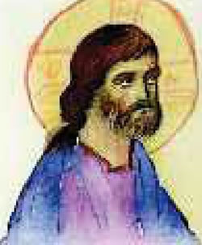
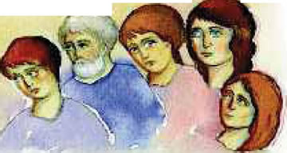
Απάντηση:
Ο Ιησούς όπως βλέπουμε, ως δάσκαλος είχε έναν μοναδικό τρόπο να διδάσκει το θέλημα του Θεού. Παρατηρούμε ότι μιλάει πολύ απαλά και γλυκά απέναντι στους ανθρώπους. Αυτά που λέει, τα καταλαβαίνουν όλοι, μορφωμένοι και αμόρφωτοι. Ο Ιησούς δεν ήθελε να στερήσει από κανέναν να μάθει τα θαύματα του Θεού, οπότε μαθητές του ήταν όλοι όσοι ήθελαν, άνδρες και γυναίκες, χωρίς διακρίσεις. Είχε τόσον ωραίο λόγο μάλιστα, που οι φρουροί που αρχικά είχαν πάει για να τον συλλάβουν, γοητεύτηκαν από την ομιλία του.

Slide 4
Τέλος!
Ευχαριστώ για την προσοχή σας!

